Slide 1


中
国
菜
系
鲁 川 粤 闽
苏 浙 湘 徽
食不厌精，脍不厌细

Slide 2
中 国 菜 系
菜系简介
烹饪历史
八大菜系
其他菜系
形成原因
制作工艺
结束放映

Slide 3
中国菜系简介
中国的菜系，是指在一定区域内，由于气候、地理、历史、物产及饮食风俗的不同，经过漫长历史演变而形成的一整套自成体系的烹饪技艺和风味，并被全国各地所承认的地方菜肴。

Slide 4
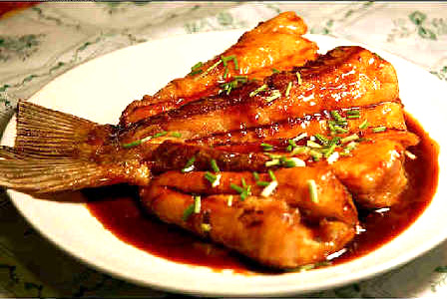
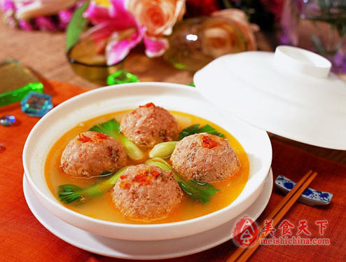
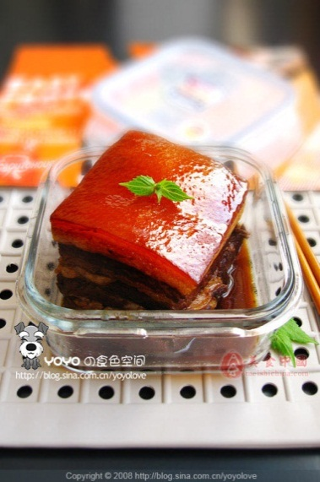
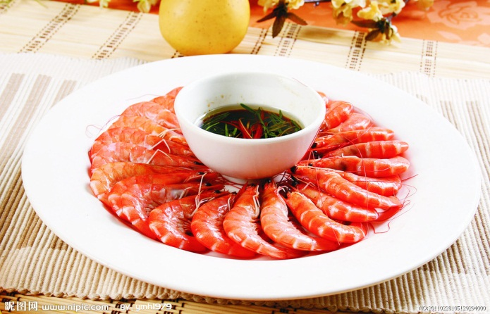
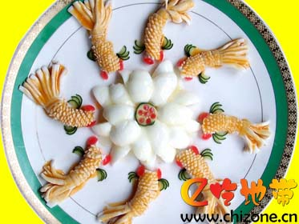
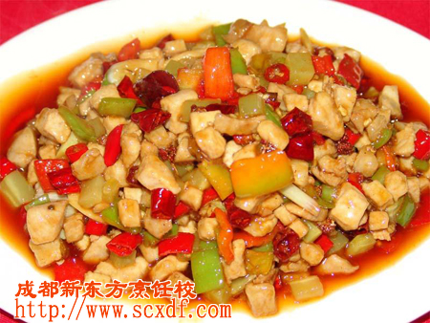
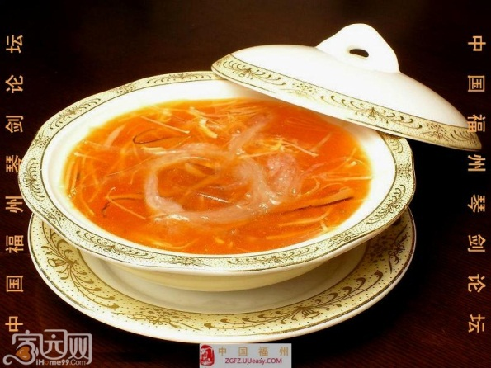
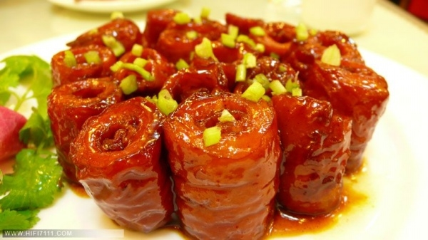
八 大 菜 系
悠久的中国饮食文化孕育了中国不同地区口味各异的饮食派别，其中最著名的是八大菜系。
鲁菜
川菜
粤菜
闽菜
苏菜
浙菜
湘菜
徽菜
东坡肉
特色菜
特色菜
红烧划水
特色菜
特色菜
清炖蟹粉狮子头
白灼虾
金鱼戏莲
特色菜
特色菜
宫保鸡丁
鸡丝燕窝
特色菜
特色菜
九转大肠

Slide 5

鲁 菜
鲁菜又叫山东菜。历史悠久，影响广泛。以其味鲜咸脆嫩，风味独特，制作精细享誉海内外。
齐鲁大地是依山傍海，物产丰富，经济发达的良好地域，为山东菜系的形成、烹饪文化的发展，提供了良好的条件。
以“爆、炒、烧、塌”等为其特色。精于制鲁菜汤，善于以葱香调味，并且对海珍品和小海味的烹制也堪称一绝。

Slide 6
川 菜
不仅是四川人喜爱的，而且为中国各地甚至海外许多国家的人所喜欢。
川菜以味多、味广、味厚、味浓著称。
川菜发展至今，已具有用料广博、味道多样、菜肴适应面广三个特征，其中尤以味型多、变化巧妙而著称。“味在四川”，便是世人所公认的。

Slide 7
苏 菜
苏菜的影响遍及长江中下游广大地区，在国内外享有盛誉。
江苏为鱼米之乡，物产丰饶，饮食资源十分丰富。加之一些珍禽野味，都为江苏菜提供了丰富的烹饪原料。
苏菜的特点是：用料广泛，以江河湖海水鲜为主；刀工精细，烹调方法多样，擅长炖焖煨焐；追求本味，清鲜平和；菜品风格雅丽，形质均美。
江苏菜按照自身风味体系又可分为淮扬风味、金陵风味、苏锡风味和徐海风味四大流派。

Slide 8
浙 菜
由杭州、宁波、绍兴等地方菜构成，最负盛名的是杭州菜。
浙菜的特点是鲜嫩软滑，香醇绵糯，清爽不腻。
浙菜有它自己独特的烹调方法。除人们的地域性口味偏爱外，富饶的物产也是其因素之一。
浙菜的历史，也就是浙江烹饪的历史。

Slide 9
粤 菜
粤菜即广东地方风味菜。
粤菜具有独特的南国风味，并以选料广博、菜肴新颖奇异而著称于世。
粤菜的总体特点是选料广泛、新奇且新鲜，菜肴口味尚清淡，味别丰富，讲究清而不淡，嫩而不生，油而不腻。
著名的菜点有：鸡烩蛇、龙虎斗、烤乳猪、东江盐鸡、白灼基围虾、烧鹅、蚝油牛肉、广式月饼、沙河粉、艇仔粥等。

Slide 10
湘 菜
湘菜是包括湘江流域以湘潭为中心的广大地区的饮食。
湘菜的特点：用料广泛、制作精细、品种繁多，口味上注重香鲜、酸辣、软嫩，在制作上以煨、炖、腊、蒸、炒诸法见称。
著名菜点有：东安子鸡、腊味合蒸、组庵鱼翅、冰糖湘莲、红椒腊牛肉、发丝牛百页、火宫殿臭豆腐、吉首酸肉、换心蛋等。

Slide 11
闽 菜
闽菜是福建菜的简称，由福州菜、闽南菜、闽西菜三路菜组成。
闽菜的风格特色是：淡雅、鲜嫩、和醇、隽永。
闽菜的特点主要表现在四个方面：
烹饪原料以海鲜和山珍为主。
刀工巧妙，一切服从于味。
汤菜考究，变化无穷。
烹调细腻，特别注重调味。

Slide 12
徽 菜
徽菜的形成和发展，是和安徽的地理环境、经济物产、风尚习俗有密切关联的。
徽州菜系的形成、发展与徽商的兴起、发展有着密切的关系。
徽菜的影响遍及半个中国。近及江南各省，远至大西北的西安，徽菜馆四处林立。是雅俗共赏，南北咸宜，独具一格，自成一体的著名菜系。

Slide 13
形 成 因 素
习俗原因
气候原因
烹饪方法

Slide 14
习俗原因
当地的物产和风俗习惯。如：
中国北方多牛羊，常以牛羊肉做菜；
中国南方多产水产、家禽，人们喜食鱼、肉；
中国沿海多海鲜，则长于海产品做菜。

Slide 15
气候原因
各地气候差异形成不同口味。一般说来：
中国北方寒冷，菜肴以浓厚、咸味为主；
中国华东地区气候温和，菜肴以甜味和咸味为主；
西南地区多雨潮湿，菜肴多用麻辣浓味。
【ppt宝藏】 www.pptbz.com提供ppt下载。

Slide 16
烹 饪 方 法
各地烹饪方法不同,形成了不同的菜肴特色。如:
山东菜、北京菜擅长爆、炒、烤、熘等；
江苏菜擅长蒸、炖、焖、煨等；
四川菜擅长烤、煸炒等；
广东菜擅长烤、焗、炒、炸等。

Slide 17
烹 饪 历 史
宋代
明代
清代
民国

Slide 18
宋 代
早在宋代的时候，中国各地的饮食已经有了区别。
主要特征：北甜南咸。《梦溪笔谈》卷二四中记录到：“大底南人嗜咸，北人嗜甘。鱼蟹加糖蜜，盖便于北俗也。”到了南宋的时候，北方人大量移民南方，因此，甜的口味逐渐传入南方。
当时中国没有吃“麻辣”的，因为当时辣椒还没有传入中国。

Slide 19
明 代
主要特征：京苏广三式。
南宋时候，北方人大量南迁。逐渐地，北方的饮食文化影响了南方。在南方地区形成了自己的派系。在北方，蒙古的饮食也同样影响了北方的饮食文化。到了明代末期，中国饮食分为京式、苏式和广式。
京式偏咸，苏式、广式偏甜。

Slide 20
清 代
主要特征：四大菜系。
到了清代的时候，据杭州徐珂所辑《清稗类钞》中记载“肴馔之各有特色者，如京师、山东、四川、广东、福建、江宁，苏州、镇江、扬州、淮安。”
当时辣椒从南美经过印度，从西藏传入中国，首先引进辣椒的就是四川。
清代中期的时候，川菜已经形成，到了清末就成为四大菜系之一了。鲁菜也属于京式菜系，因为鲁菜影响力大于北京菜系，所以往往用鲁菜代表京式菜系。苏式菜系绝大部分是在淮扬地区，所有苏式菜系也称为淮扬菜。于是就形成了京（鲁）、苏（淮扬）、广（粤）、川四大菜系。

Slide 21
民 国
主要特征：八大菜系。民国开始，中国各地的文化有了相当大的发展。
苏式菜系分为苏菜、浙菜和徽菜。
广式菜系分为粤菜、闽菜。
川式菜系分为川菜和湘菜。
形成了中国的“八大菜系”。

Slide 22
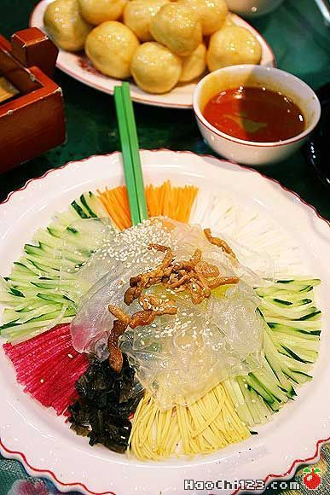
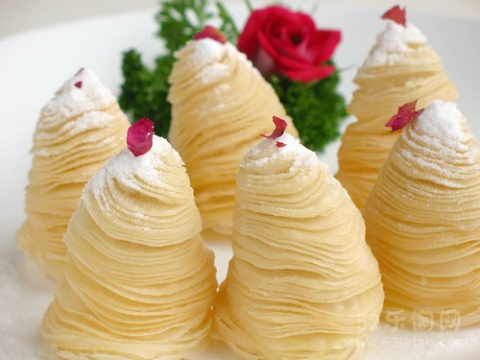
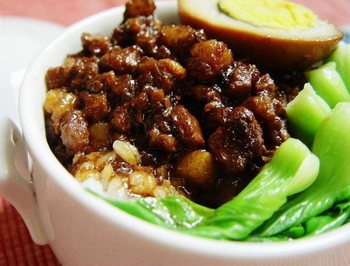
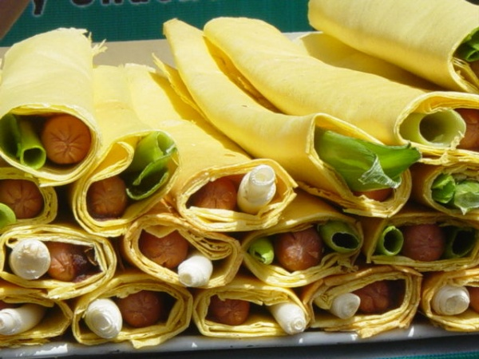
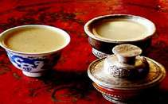
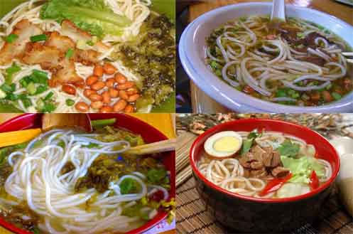
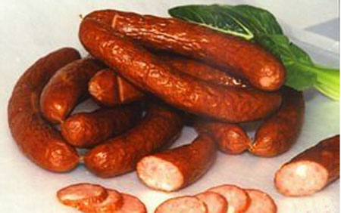
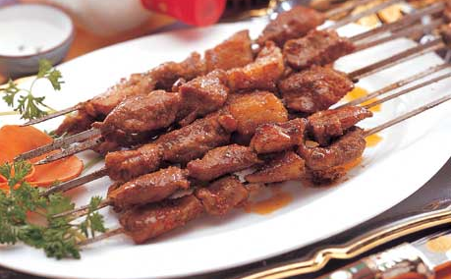
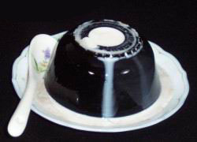
其他菜系
中国是地大物博的多民族国家，不同地区不同民族生活差异巨大。在此背景影响下，八大菜系之外还存在着同风格但不同口味的各式特色饮食。
杭州酥油饼
新疆羊肉串
广西小吃-桂林米粉
台湾卤肉饭
东北小吃-大丰收
哈尔滨红肠
广东龟苓膏
山东大煎饼
西藏酥油茶

Slide 23
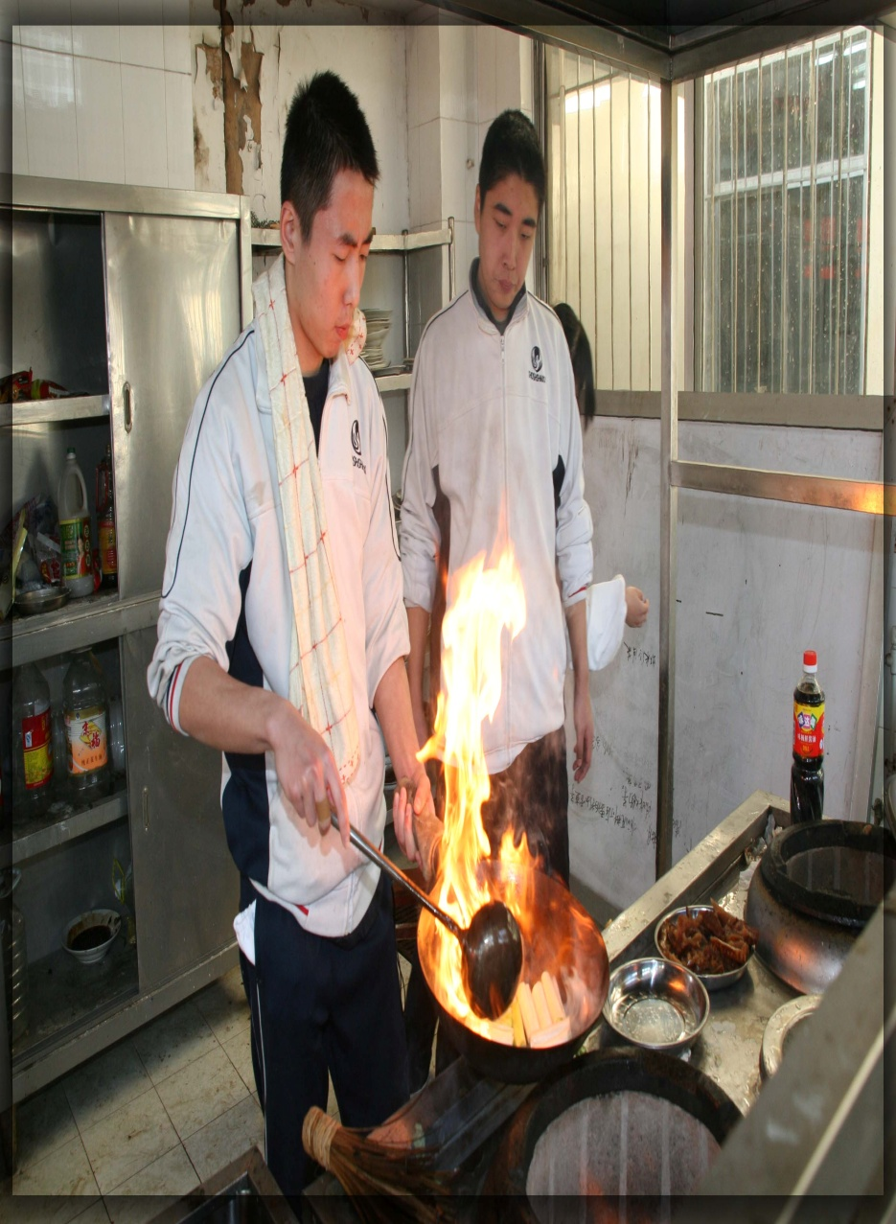
制 作 工 艺
中国菜的烹调手法有几十种之多，如炒、炸、爆、熘、煎烹、烧、焖、煮、摊、涮等。

Slide 24
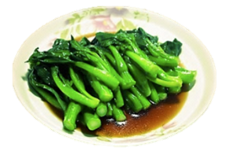
介绍完毕
谢谢大家！
退出

